Slide 2
Hodnocení úspěšnosti povodňových výstrah ČHMÚ vydaných v letech 2006 až 2020
Tomáš Vlasák, Jan Daňhelka

Slide 3
Jaká je role povodňových výstrah v ochraně před povodněmi

Slide 4
Obecný úvod – povodňové výstrahy – hlavní informační nástroj předpovědní povodňové služby ČHMÚ
V čem jsou povodňové výstrahy jiné od ostatních jevů.
Za všech přírodních živlů to byly povodně, které doposud způsobovaly v ČR největší škody.
Ekonomický potenciál povodňových výstrah je vyšší než u ostatních meteorologických jevů, protože v případě povodní máme celou řadu možností, jak se před nimi chránit, pokud víme, že přijdou.
Zkušenosti s povodněmi vedly k vybudování celého systému protipovodňové ochrany (plány, komise, přehrady, hráze), které má potenciál snižovat škoda a chránit životy. Přitom účinnost části těchto opatření (mobilní hráze, odpouštění přehrad, vyklízení nemovitostí) je přímo závislá a výstrahách a předpovědích ČHMÚ.
Potenciál ke snížení škod se pohybuje v … % tj mld. korun. Jak moc to pokryje náklady na provoz ČHMÚ (výstražné služby).
Na druhou stranu opatření prováděná před příchodem povodně stojí peníze, a proto není možné výstrahy vydávat zbytečně často jako falešné alarmy.
Úspěšnost výstrah musí být proto vysoká při velmi malém počtu případů, které by vedly ke zbytečným opatřením a k finančním ztrátám.

Slide 5
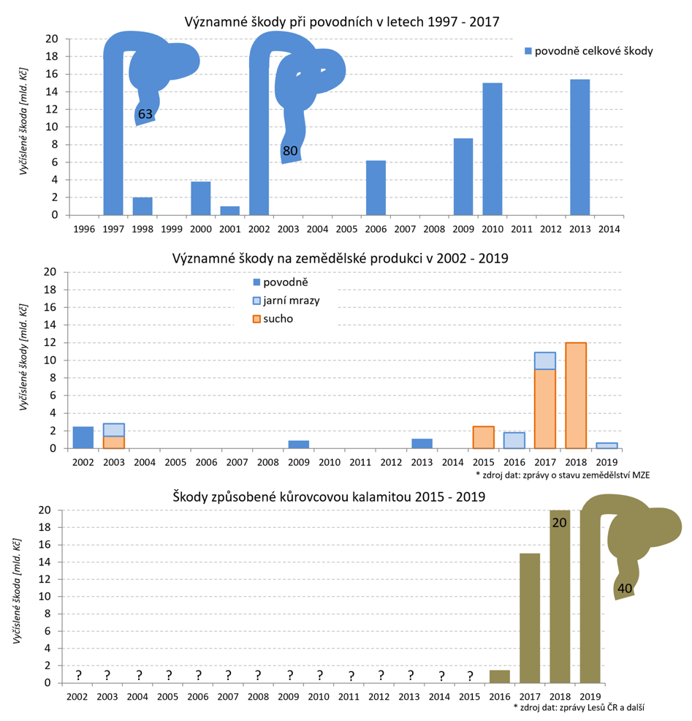
Obecný úvod – povodňové výstrahy – hlavní informační nástroj předpovědní povodňové služby ČHMÚ
Hospodářské škody při povodních a při suchu

Slide 6
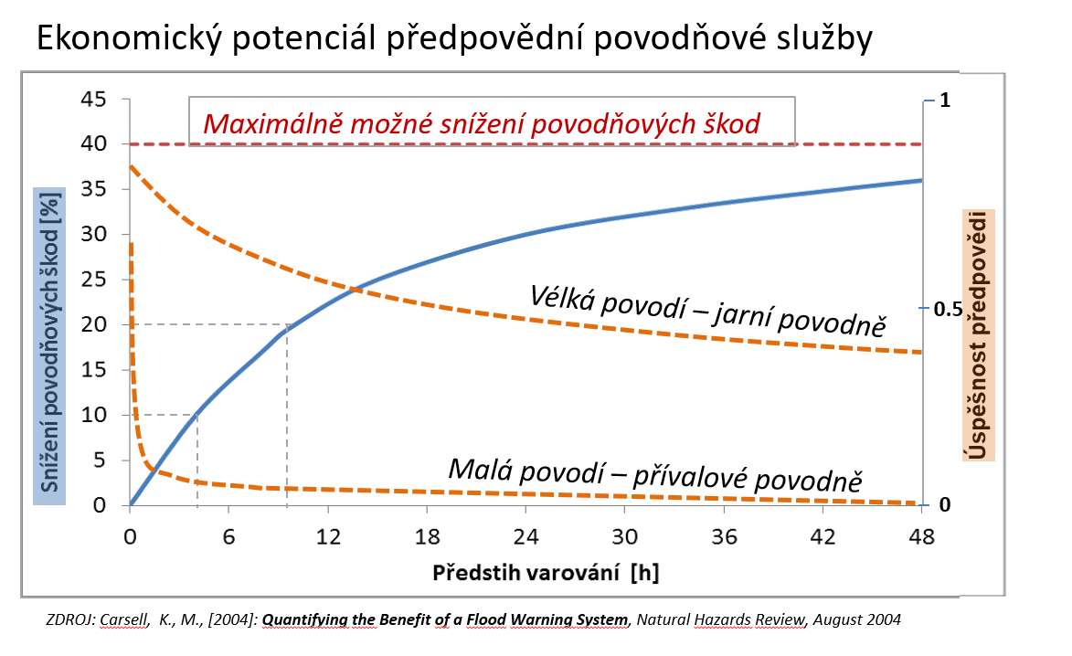
Obecný úvod – povodňové výstrahy – hlavní informační nástroj předpovědní povodňové služby ČHMÚ

Slide 7
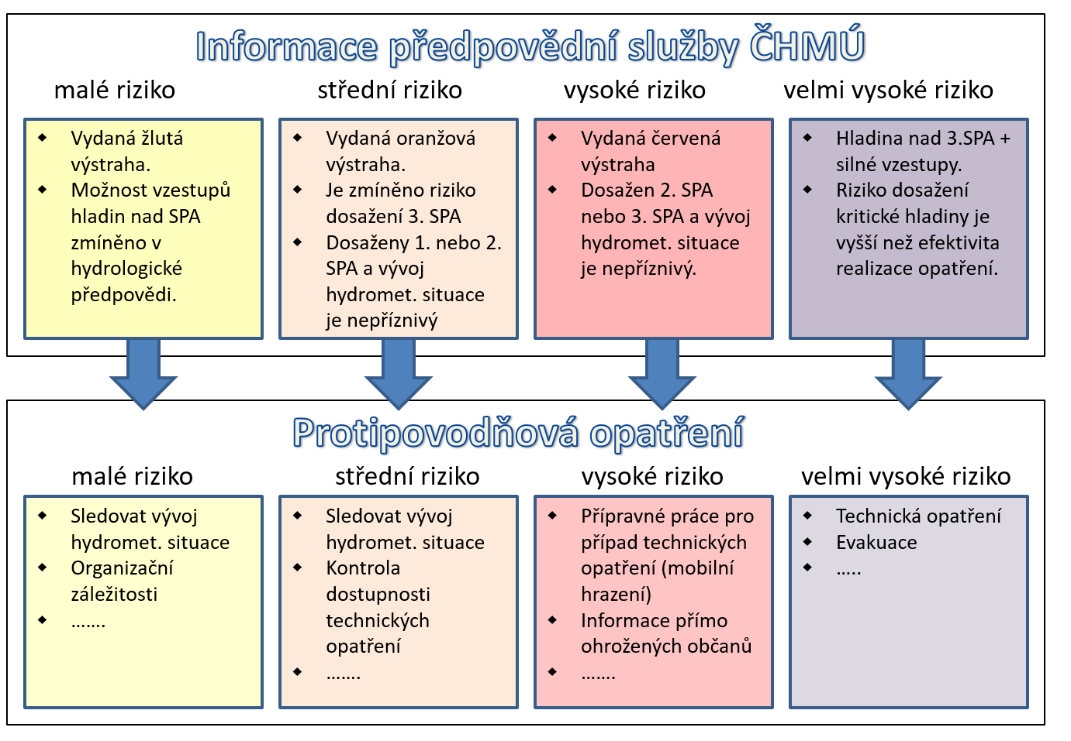
Obecný úvod – povodňové výstrahy – hlavní informační nástroj předpovědní povodňové služby ČHMÚ
Plánování protipovodňové ochrany s ohledem na výstupy předpovědní povodňové služby

Slide 8
Jaké výstrahy se hodnotily, podle jaké kritéria a trochu statistiky

Slide 9
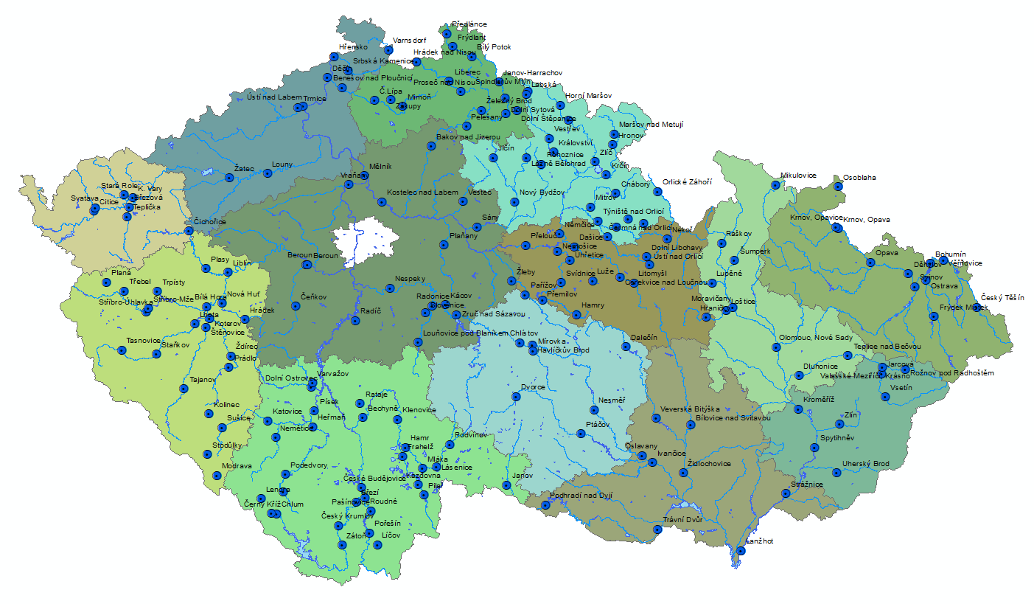
Co se hodnotilo a podle jakého kritéria ?
Hodnocený prvek
Kritérium hodnocení
Překročení 1., 2., 3. SPA v některé ze zvolených 182 vodoměrných stanice.
Výstrahy hodnoceny na úroveň krajů.
Zdroj dat:
XLS archiv CPP výstrah + digitalizování základních parametrů vytištěných archivovaných výstrah od května 2006 do 2011.
Zdroj dat:
Záznam vodních stavů (lomové body převedené na hodinový krok).
Záznam průtoků pro očištění od případů vzdutí.
Evidence změn SPA.

Slide 10
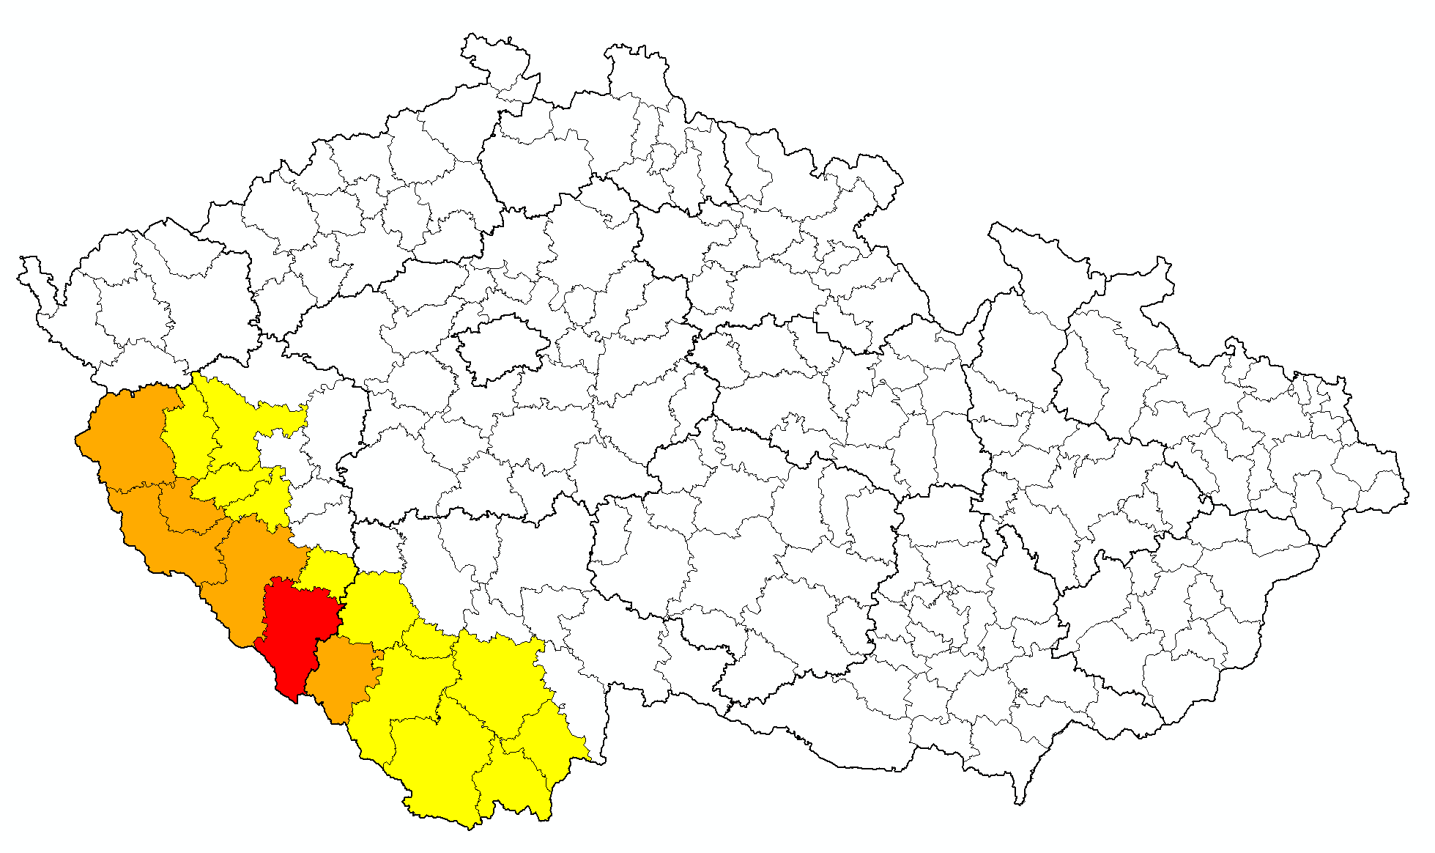
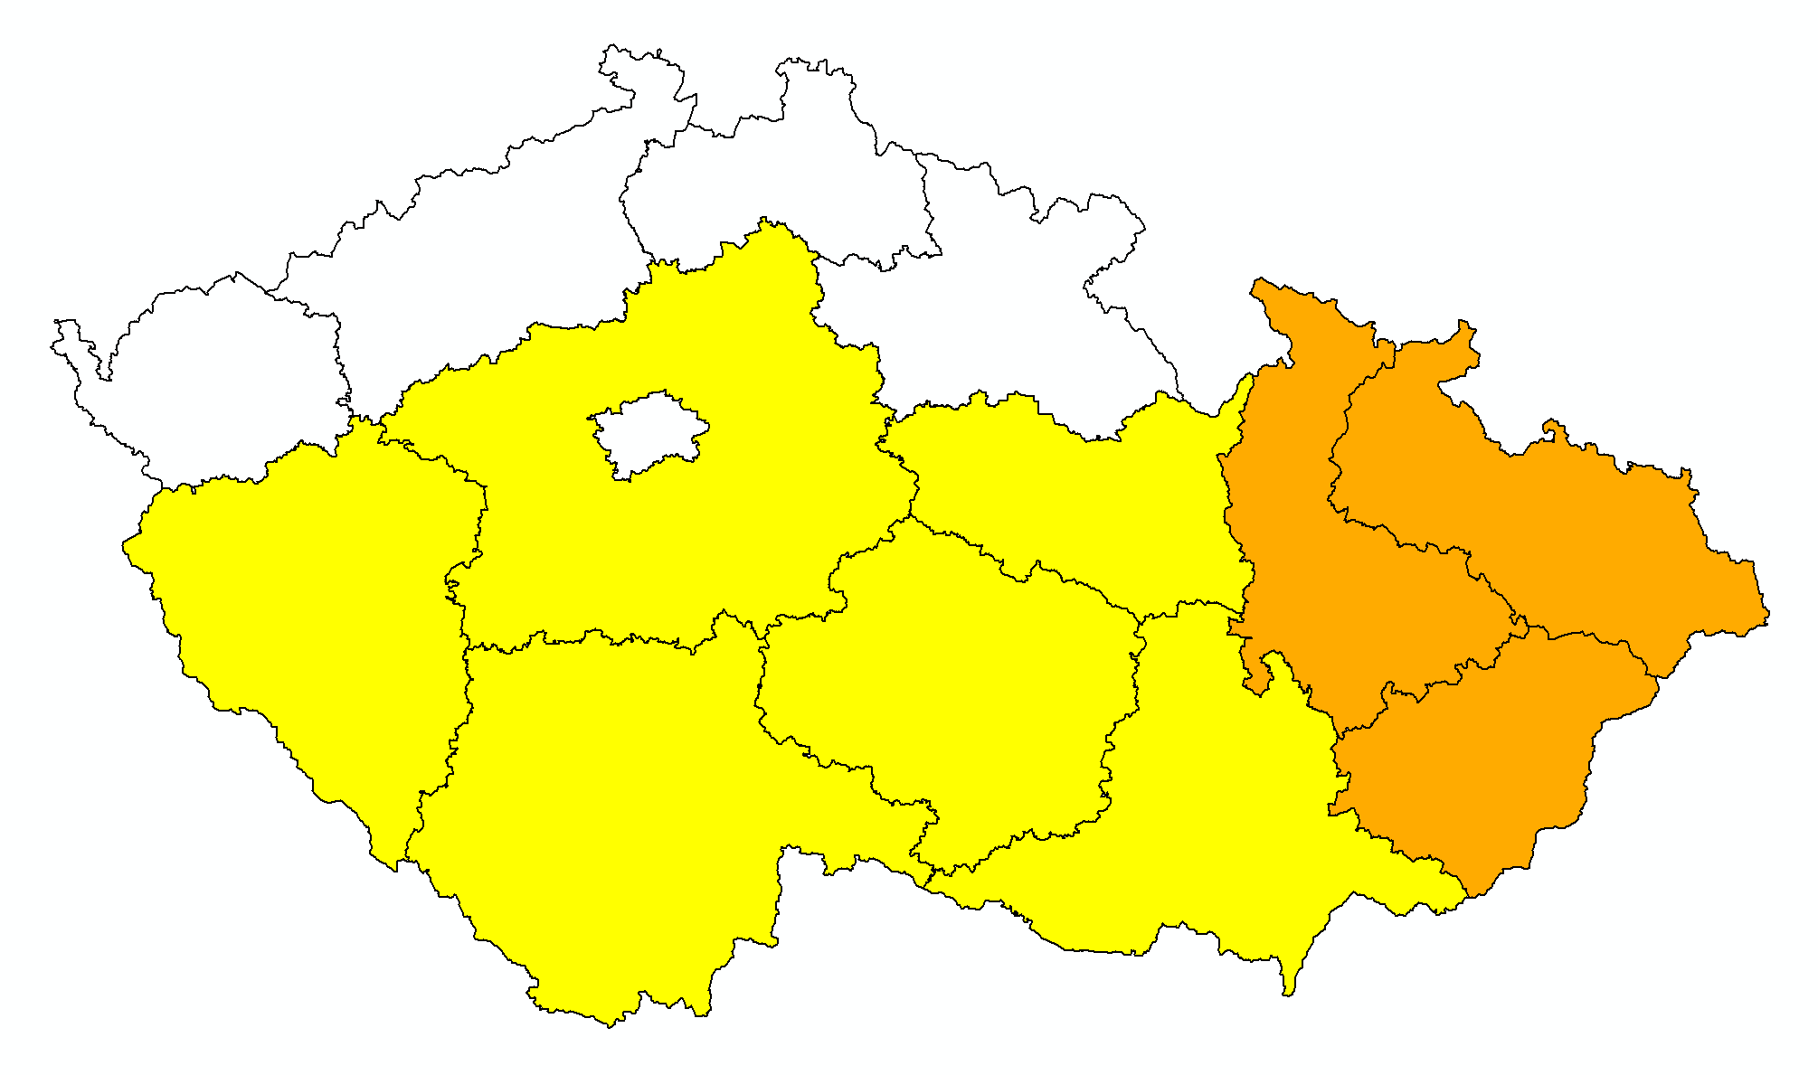
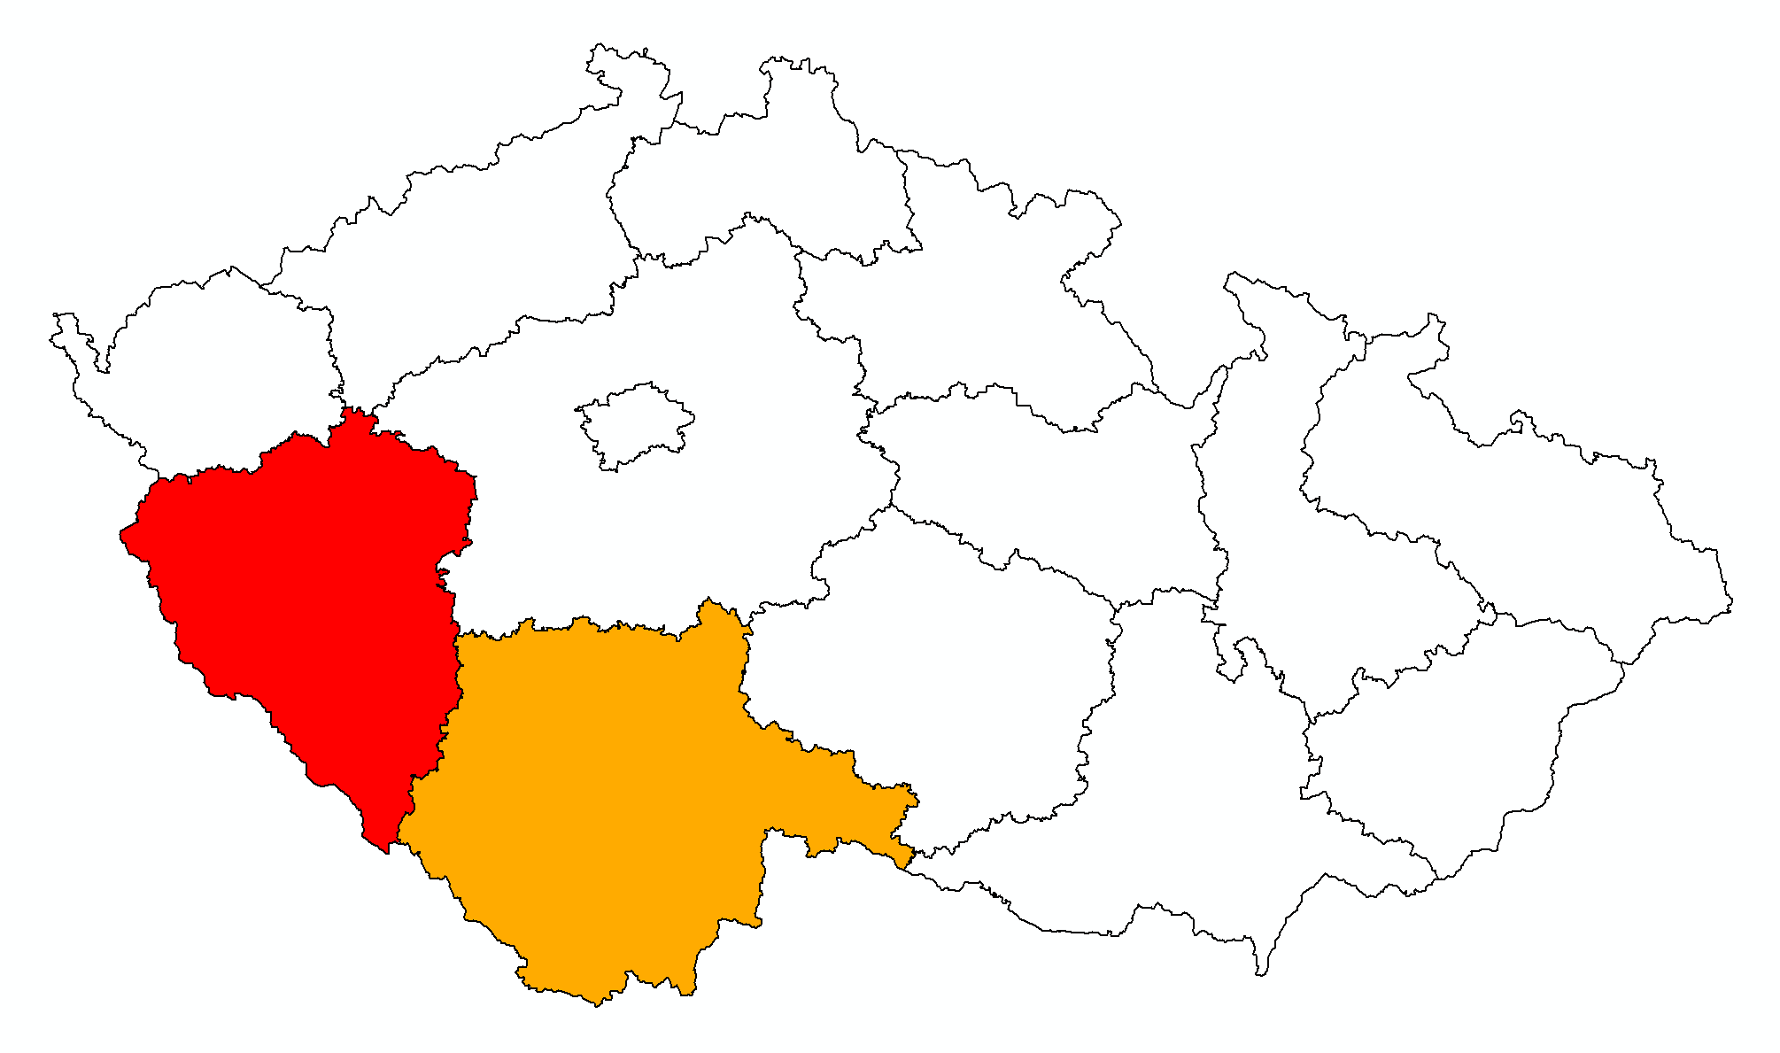
Co se hodnotilo a podle jakého kritéria ?
Geografický aspekt
2006 - 2018
2018 - 2020

Slide 11
Co se hodnotilo a podle jakého kritéria ?
Časový aspekt – redukce počtu hodnocených výstrah
Povodeň červen 2013:
Hodnocené výstrahy:

Slide 12
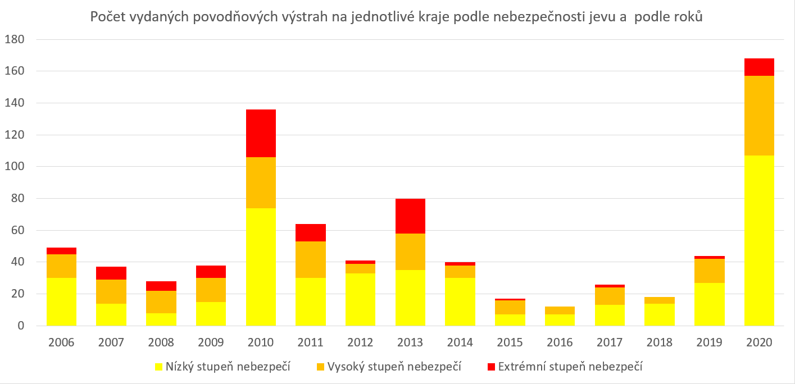
Četnost výstrah podle roku vydání
Více výstrah v povodňových letech 2006/2009/2010/2013/2020.
Relativně malý počet výstrah. V průměru 4 povodňové výstrahy na kraj na rok!

Slide 13
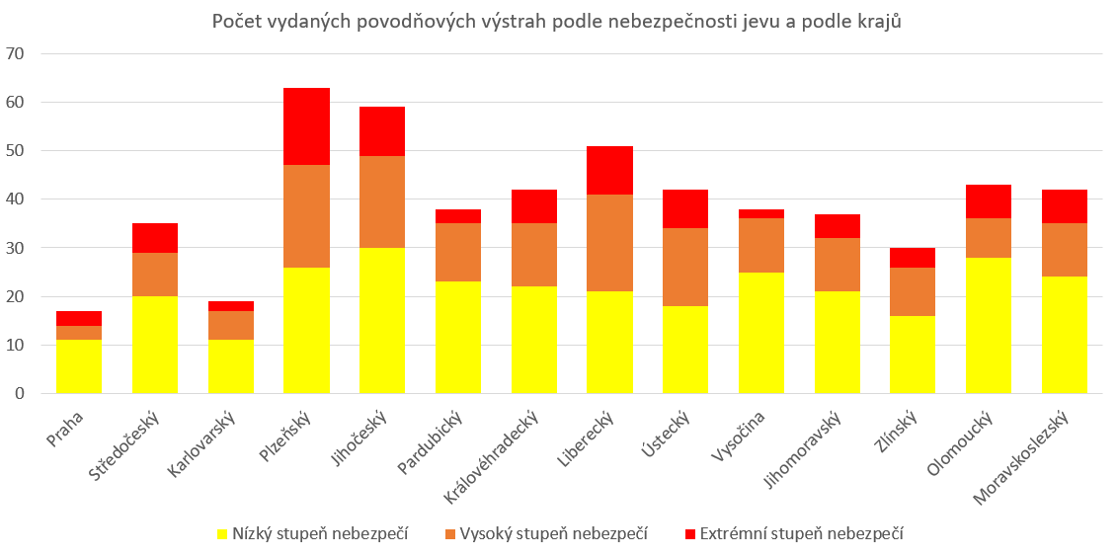
Četnost výstrah podle roku kraje
Některé kraje měly „menší štěstí“ na povodně.
O něco četnější výstrahy v krajích, kde jsou horské oblasti.
Záleží na nastavení SPA – různé doby opakování. (Impact based warning)

Slide 14
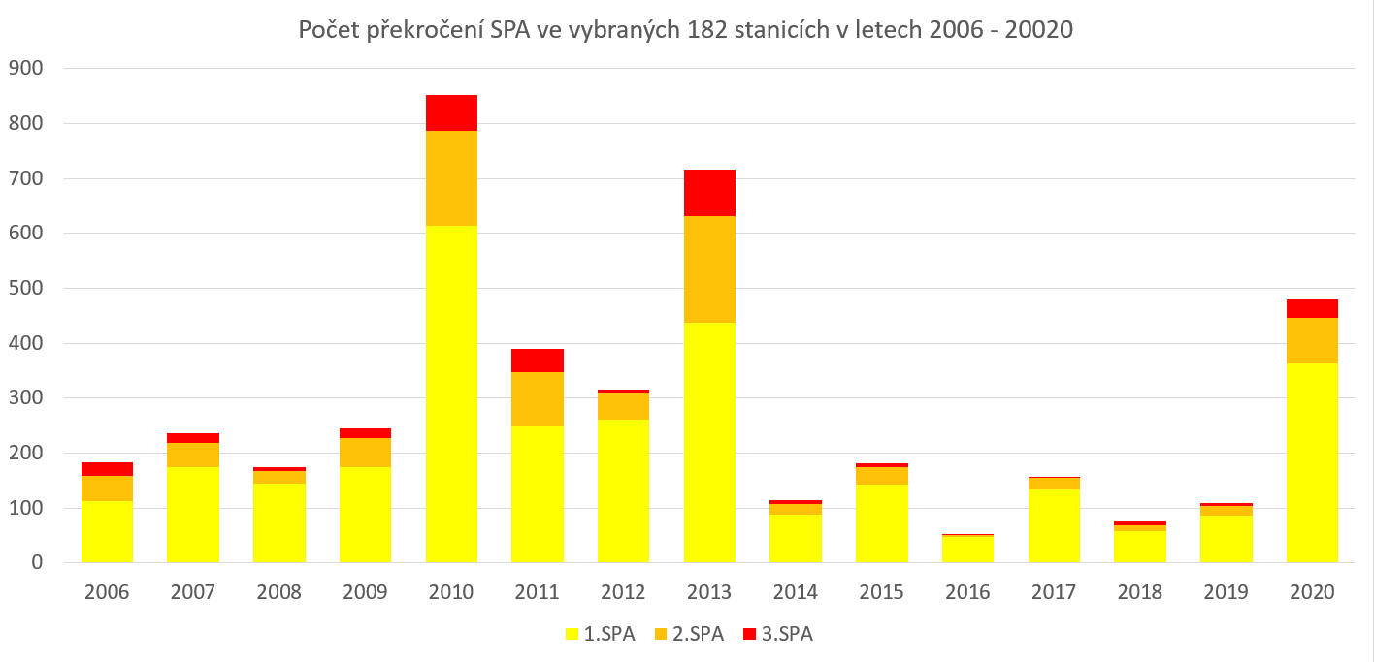
Proč bylo v roce 2020 tolik povodňových výstrah, když povodně nebyly horší než například v roce 2013?
Povodňové výstrahy:
Počty SPA:
V roce 2020 více menších a kratších epizod v průběhu celého roku.
Změna strategie vydávání výstrah po přívalové povodni na Oskavě – povodňová výstraha i na přívalové povodně. Je to trvalá změna?

Slide 15
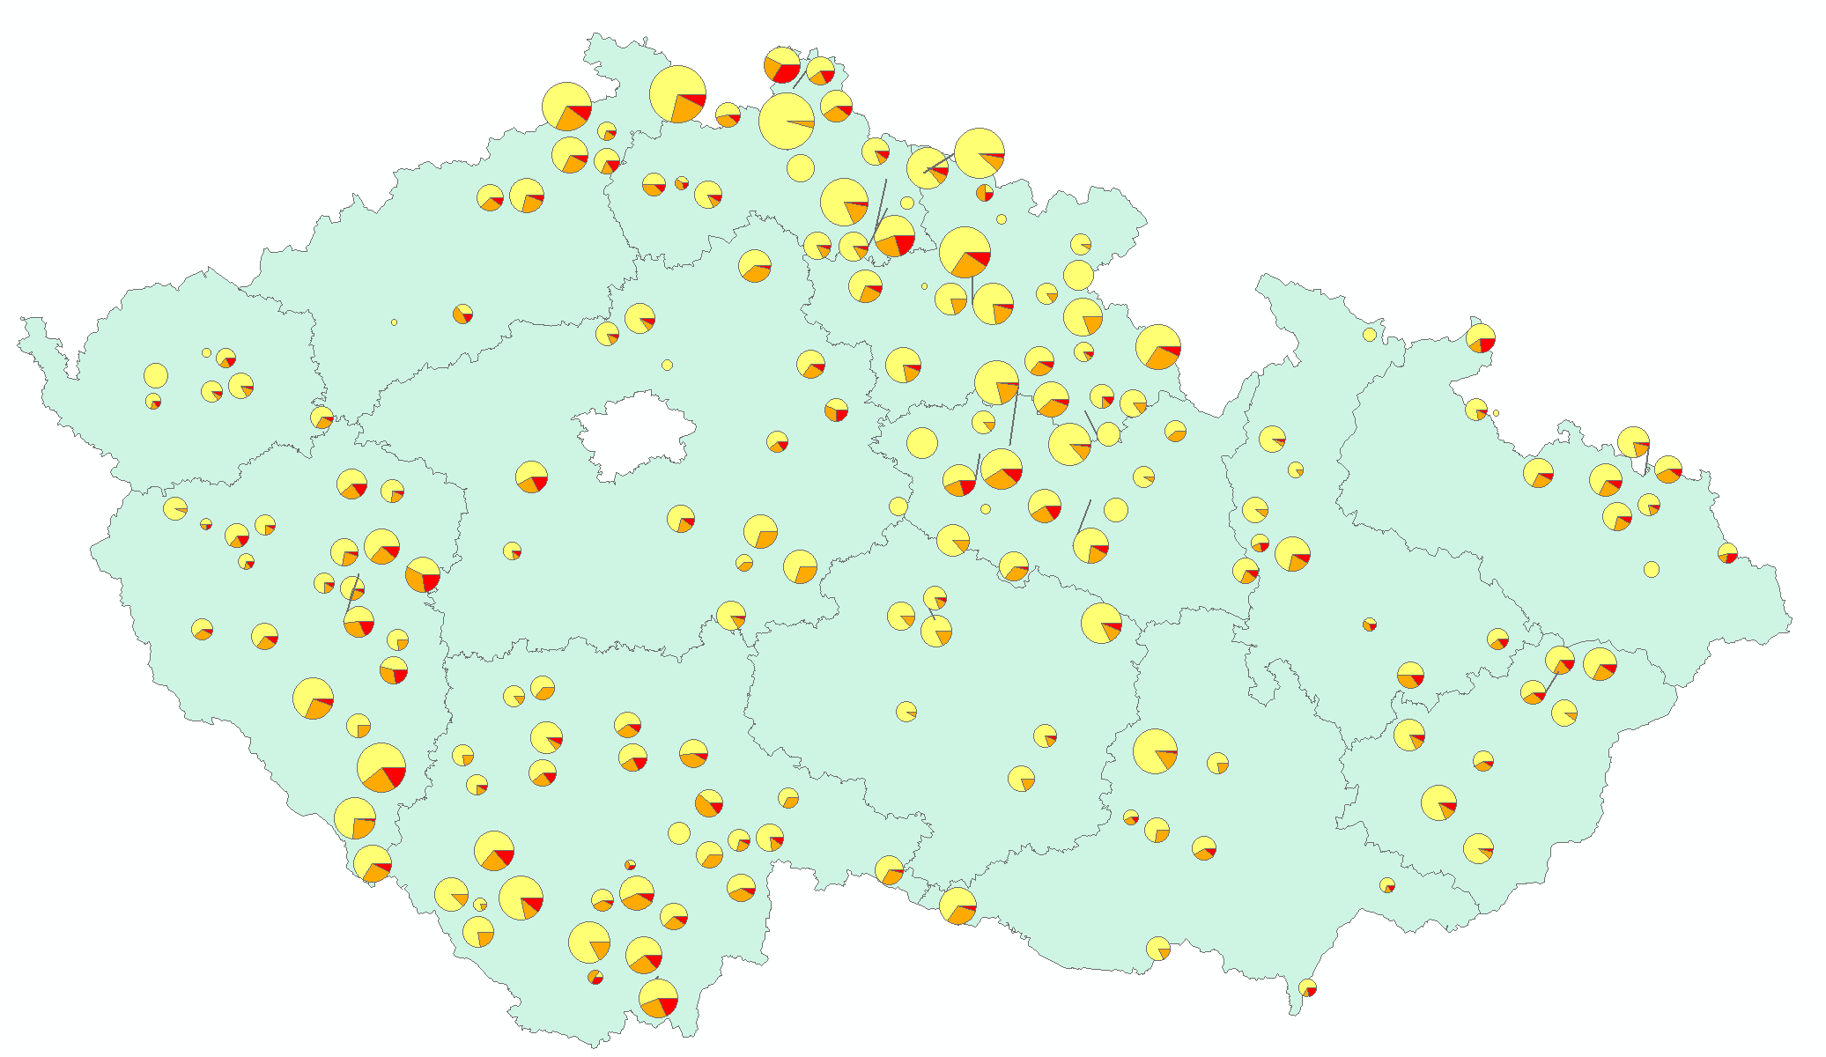
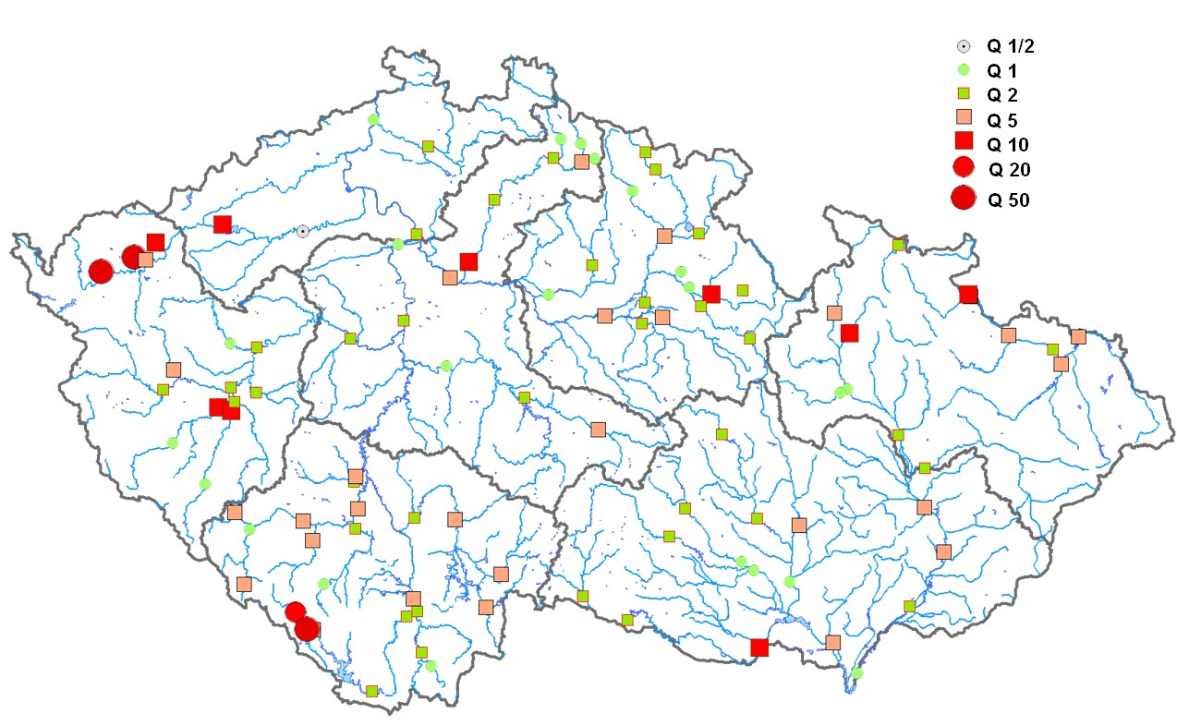
Počty překročení SPA podle stanic a doby opakování 3.SPA na vybraných stanicích
Četnost překročení SPA v letech 2006 – 2020:
Doba opakování 3.SPA:

Slide 16
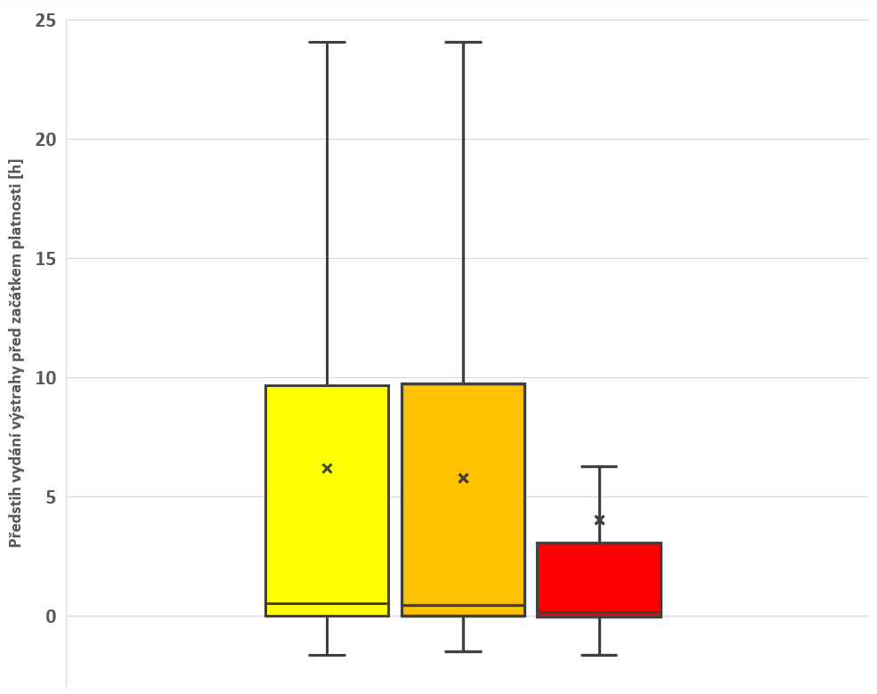
Vydáváme povodňové výstrahy s dlouhým předstihem mezi časem vydání a začátkem platnosti ?
0.5
0.4
0.2
žluté výstrahy
červené výstrahy
oranžové výstrahy

Slide 17
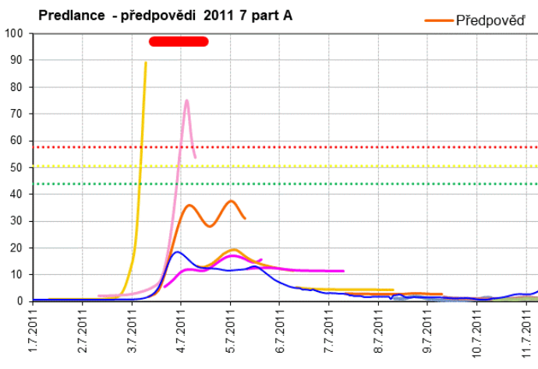
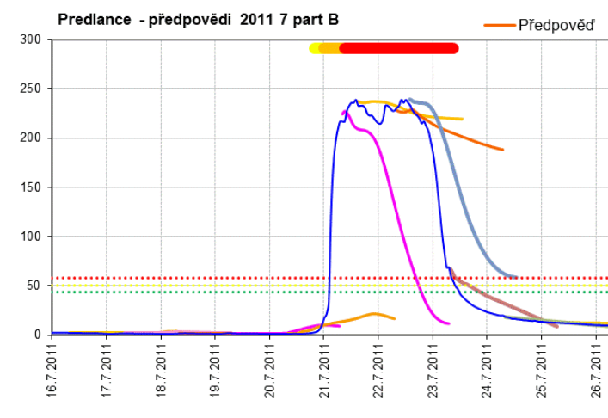
Vydáváme povodňové výstrahy s dlouhým předstihem mezi časem vydání a začátkem platnosti ?
vydání: 20.7. 21:30 - začátek platnosti: 20.7. 21:00
vydání: 21.7. 1:28 - začátek platnosti: 21.7. 01:00
vydání: 21.7. 10:30 - začátek platnosti: 20.7. 10:00
vydání: 2.7. 11:15 - začátek platnosti: 3.7. 12:00

Slide 18
Metodika hodnocení, co je to Hit, Miss a False Alarm

Slide 19
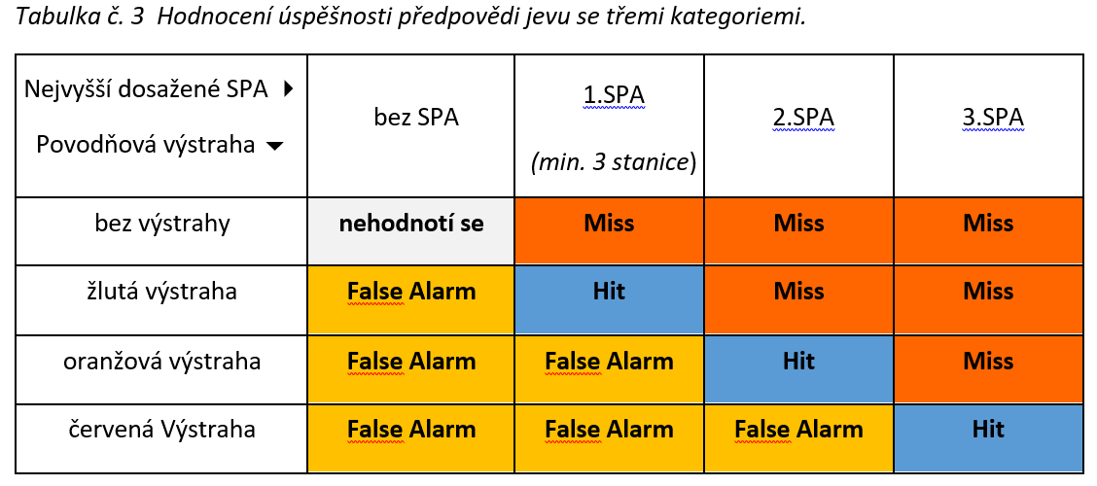
Hodnocení úspěšnosti povodňových výstrah – metodika hodnocení
Kategoriální (binární) hodnocení:

Slide 20
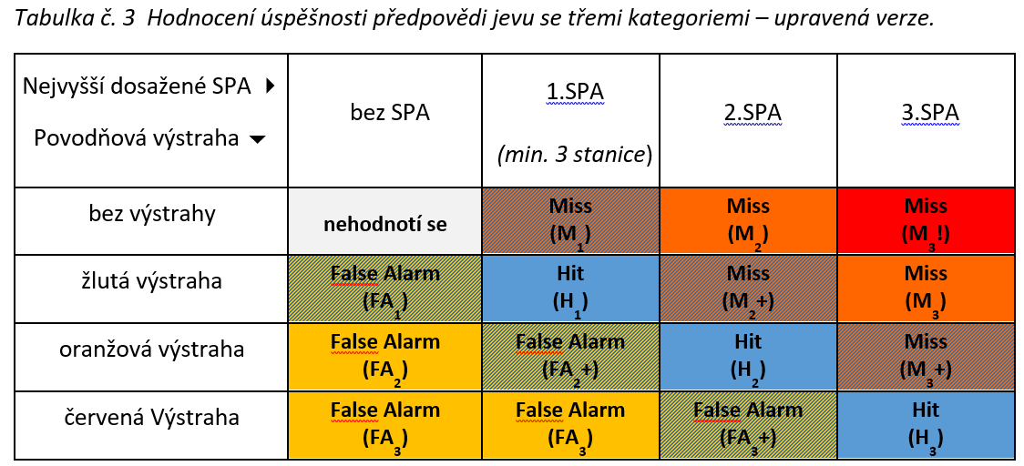
Hodnocení úspěšnosti povodňových výstrah – metodika hodnocení
Nahrazení 3 kategorií 15 respektive 6 kategoriemi
Hit
False Alarm +
False Alarm
Miss +
Miss
Miss !

Slide 21
Hodnocení úspěšnosti povodňových výstrah – metodika hodnocení
Nahrazení 3 kategorií 15 respektive 6 kategoriemi respektive 4 kategoriemi
☺
úspěšná výstraha
😐
méně úspěšná
výstraha
😐
☹
! ☹ !
☹
neúspěšná výstraha
😐
☺
😐
☹
! ☹ !
průšvih
☹
😐
☺
😐
☹
☹
😐
☺

Slide 22
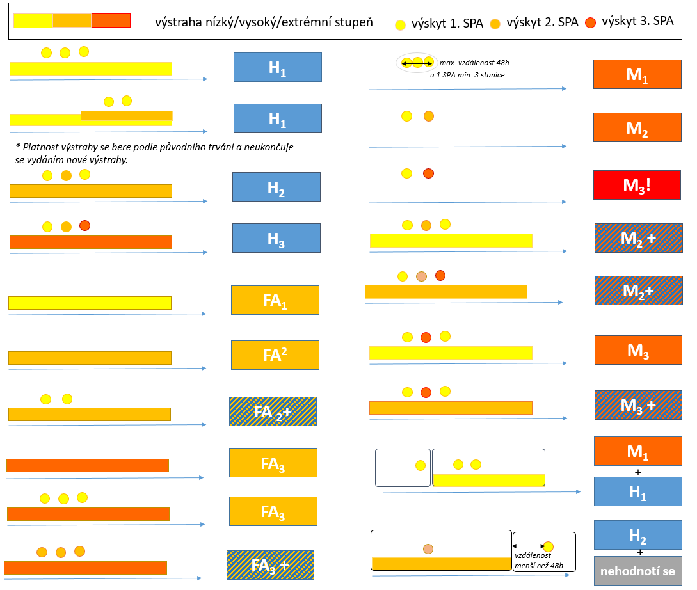
Hodnocení úspěšnosti povodňových výstrah – metodika hodnocení
Existuje velké množství variant kombinace výskytu SPA a vydání výstrahy – na každé bylo stanoveno pravidlo. Volba pravidel je do určité míry subjektivní a proto se výsledky hodnocení mohou lišit podle použitého přístupu.

Slide 23
Výsledky. Která kategorie obsahuje nejvíce výstrah?

Slide 24
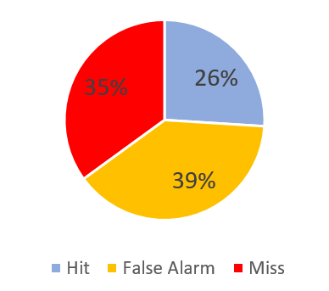
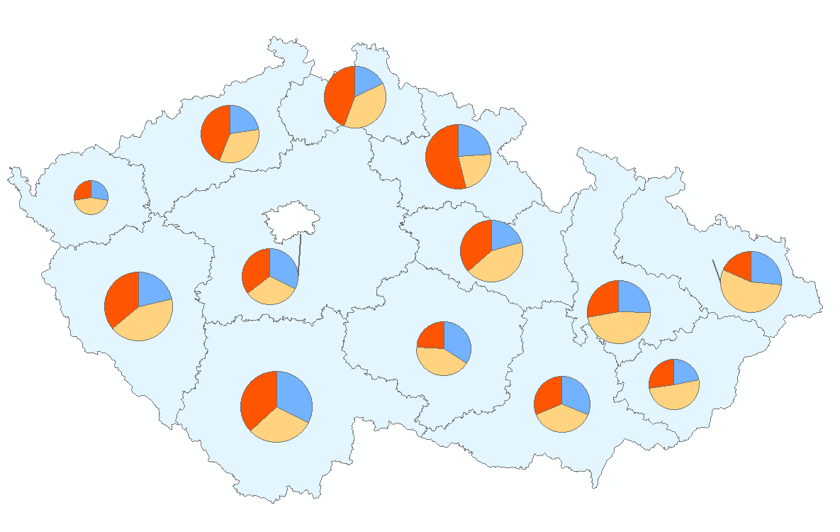
Hodnocení úspěšnosti povodňových výstrah – výsledky hodnocení
dělení do 3 základních kategorií
Výsledky nevypadají dobře.
Regionálně nejsou velké rozdíly.
Podíl Miss/False Alarm je zhruba stejný

Slide 25
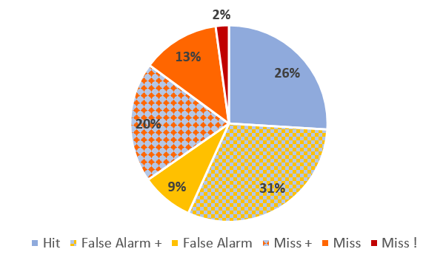
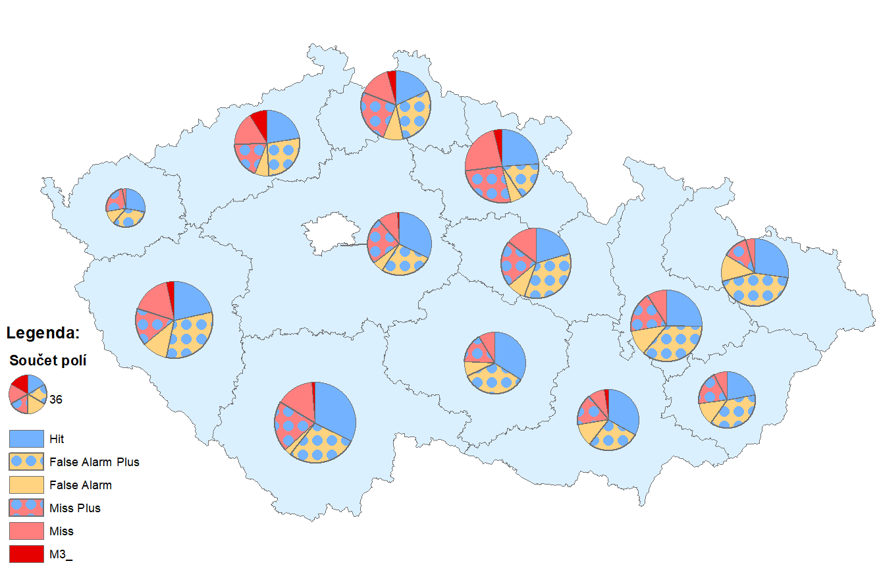
Hodnocení úspěšnosti povodňových výstrah – výsledky hodnocení
dělení do 6 kategorií
Více než polovina výstrah se neliší od skutečnosti o více ne jeden stupeň na barevné škále nebezpečí

Slide 26
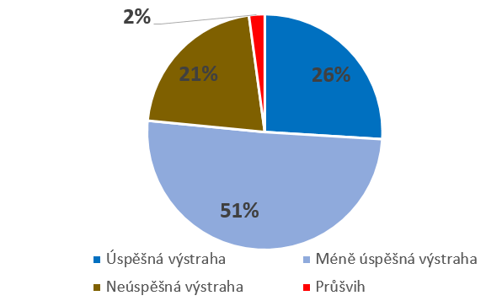
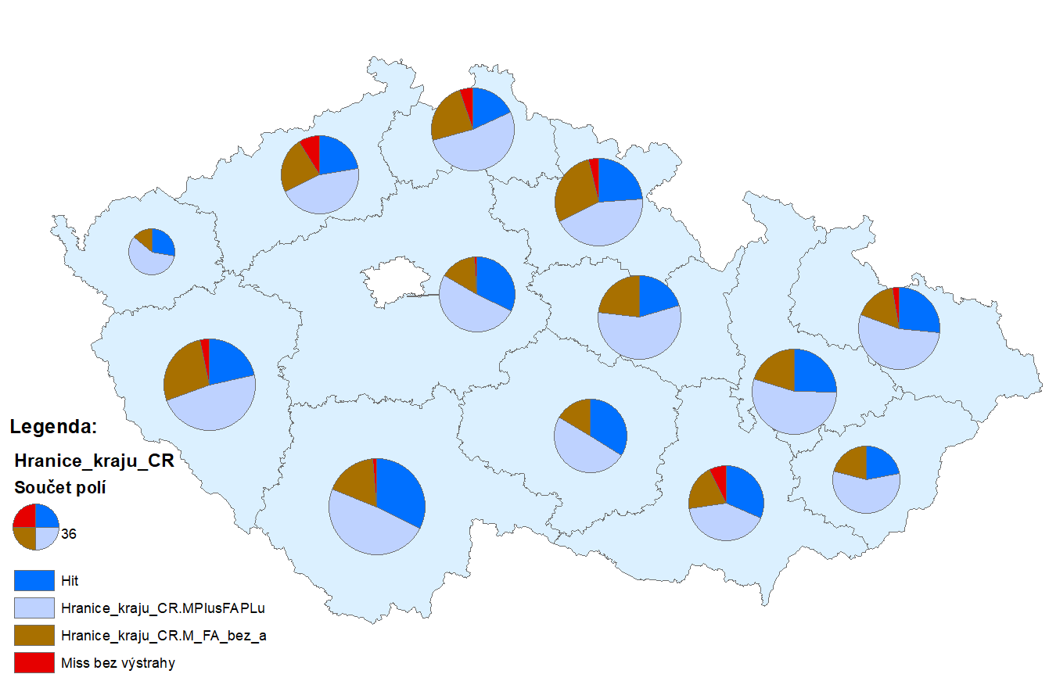
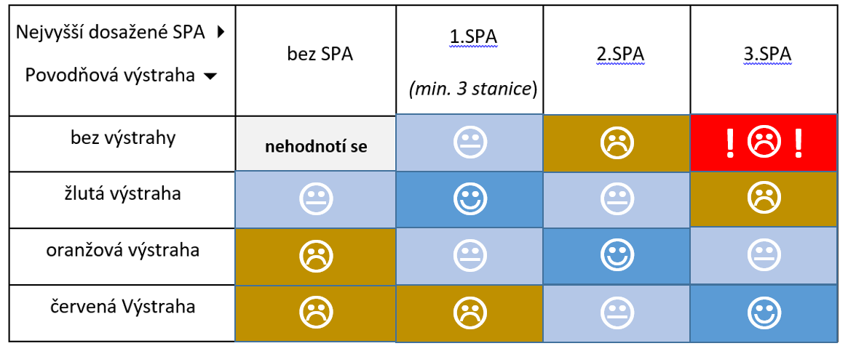
Hodnocení úspěšnosti povodňových výstrah – výsledky hodnocení
dělení do 4 kategorií
¾ povodňových výstrah lze považovat za úspěšné.
Úspěšná výstraha
Méně úspěšná výstraha
Neúspěšná výstraha
Průšvih

Slide 27
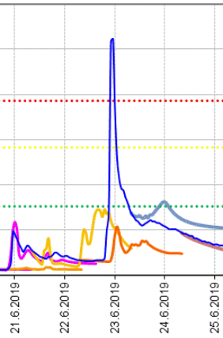
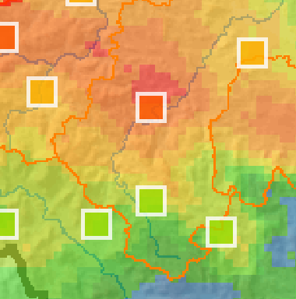
Hodnocení úspěšnosti povodňových výstrah – výsledky hodnocení
Jak vypadaly povodňové epizody s překročením 3.SPA, před kterými nebyla vydána povodňová výstraha ?
22.6.2019 jihočeská Blanice - přítok do nádrže Husinec

Slide 28
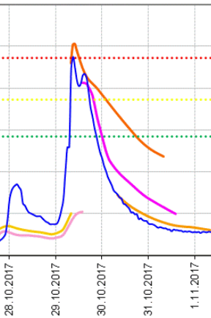
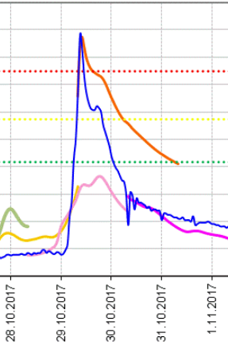
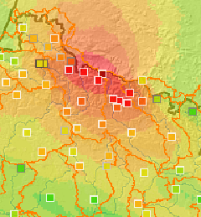
5. Hodnocení úspěšnosti povodňových výstrah – výsledky hodnocení
Jak vypadaly povodňové epizody s překročením 3.SPA, před kterými nebyla vydána povodňová výstraha ?
29.10.2017 Jizera – Jablonec nad Jizerou, Labe Vestřev

Slide 29
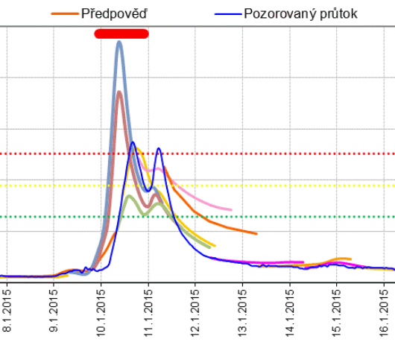
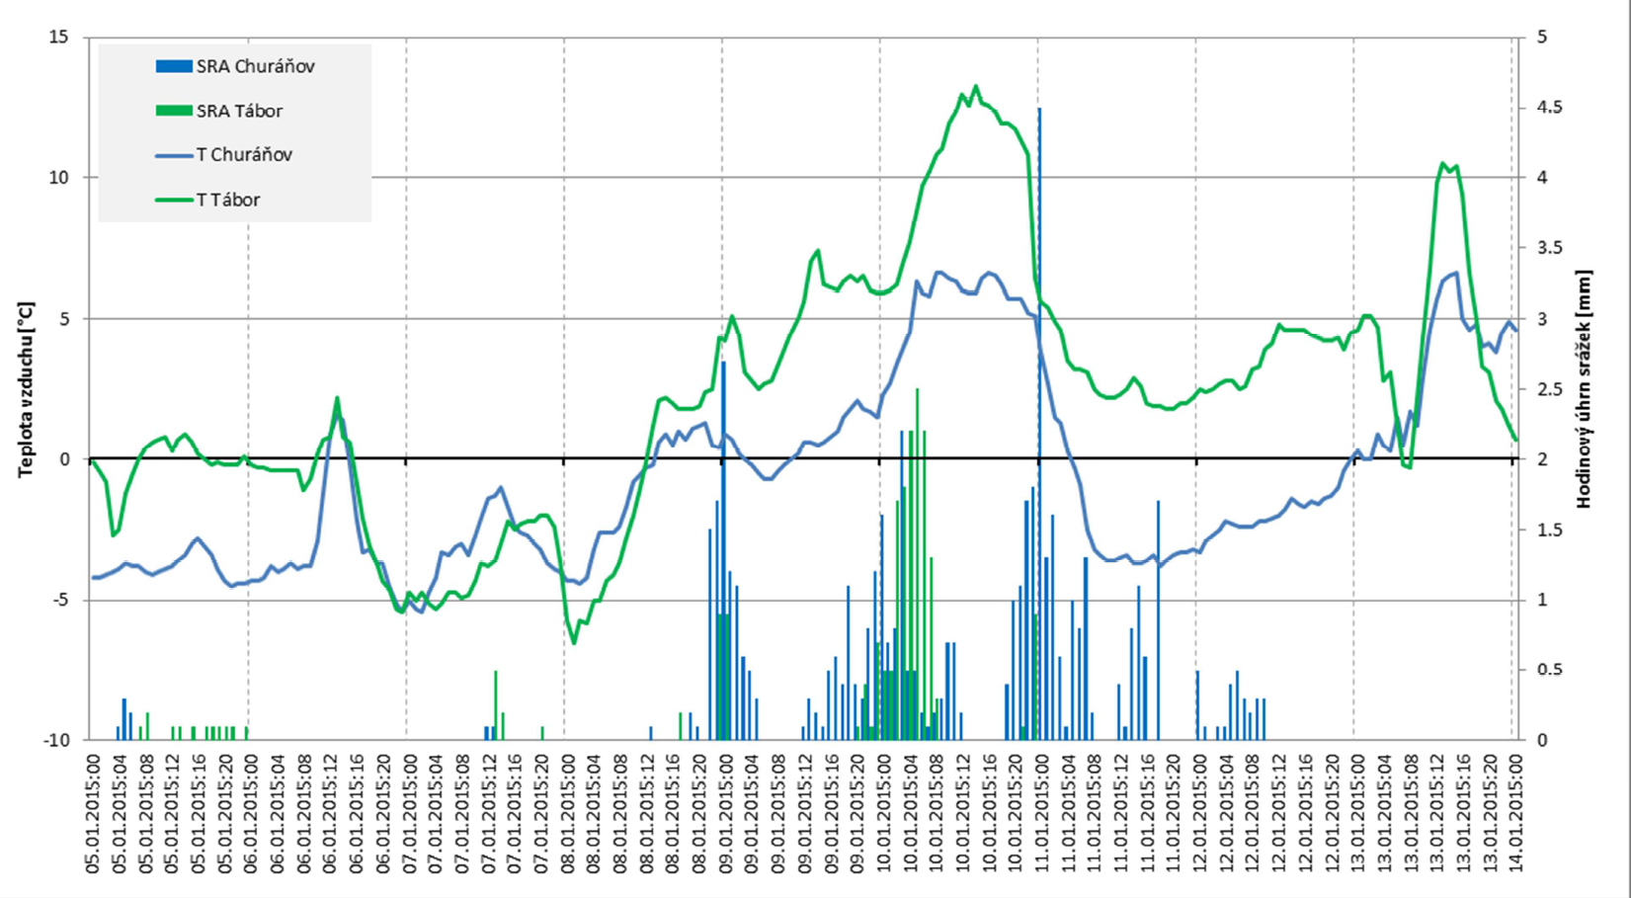
Hodnocení úspěšnosti povodňových výstrah – výsledky hodnocení
Jak vypadaly povodňové epizody s překročením 3.SPA, před kterými nebyla vydána povodňová výstraha ?
11.1.2015 Otava – Sušice

Slide 30
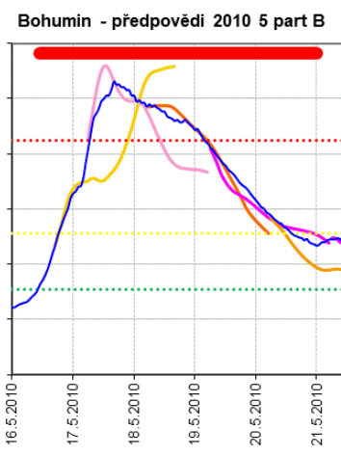
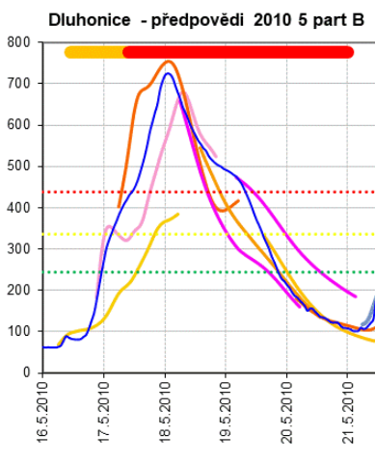
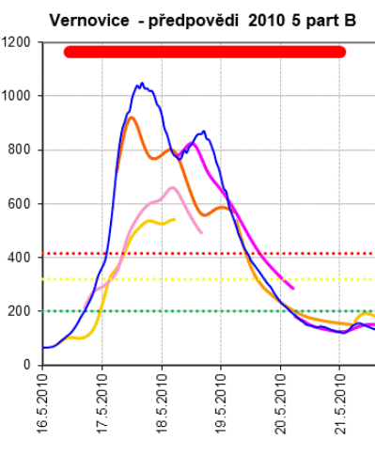
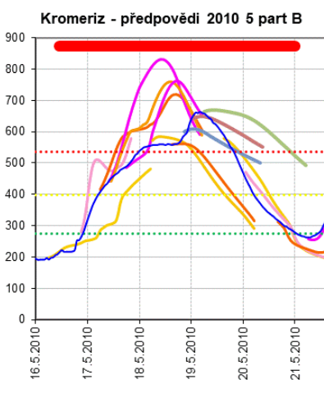
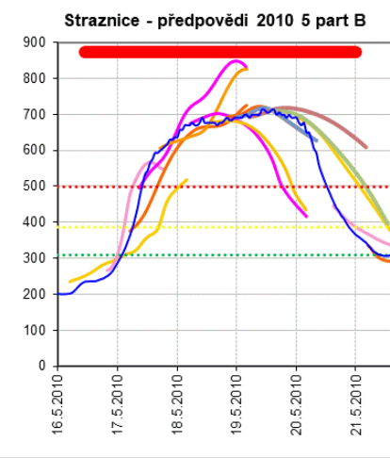
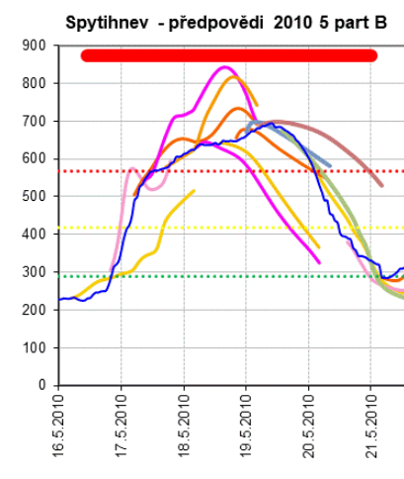
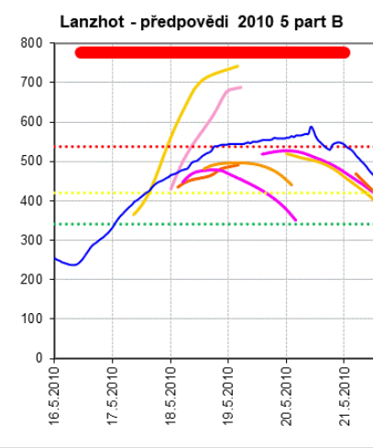
Hodnocení úspěšnosti povodňových výstrah – výsledky hodnocení
Nejlépe předpovězená povodeň. (Podle počtu stanice, kde došlo k překročení 3.SPA a zároveň byla platná červená výstraha)
povodí Moravy květen 2010

Slide 31
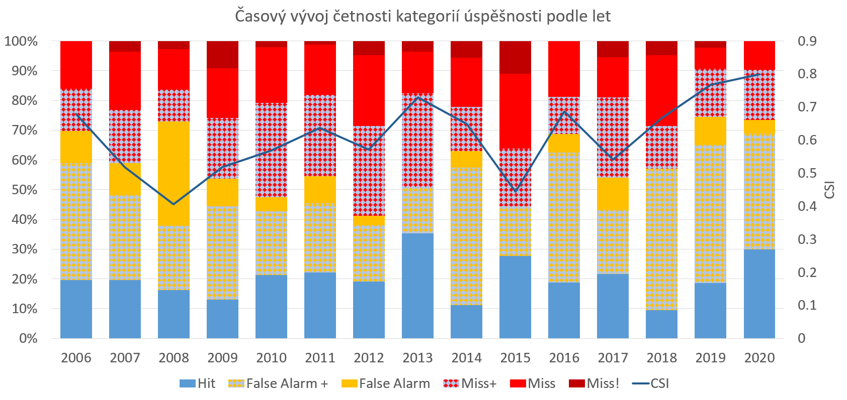
Zlepšujeme se v úspěšnosti hydrologických výstrah?

Slide 32
Výsledky, hodnocení odspoda a časový předstih

Slide 33
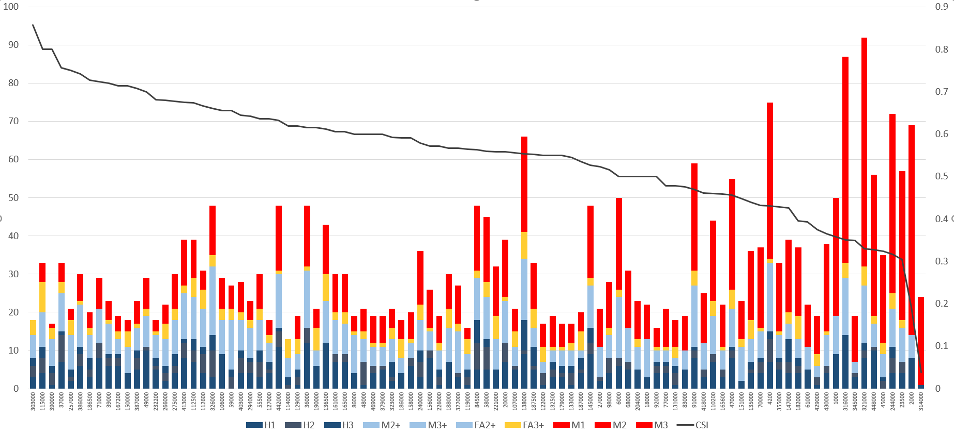
Které stanice mají největší podíl SPA, na které bylo vydáno varování a které mají nejmenší
Špindler. Mlýn
Podhradí n. D.
Raškov
Varnsdorf
Hřensko (K.)
Orlické Záhoří
Labská
Veverská B.
Proseč n. N.
Heřmaň
Cerkvice n. L.
Mimoň
Věřňovice
Nespeky
Roudné
Dluhonice
Týniště nad O.
Svinov
Prádlo
Mitrov

Slide 34
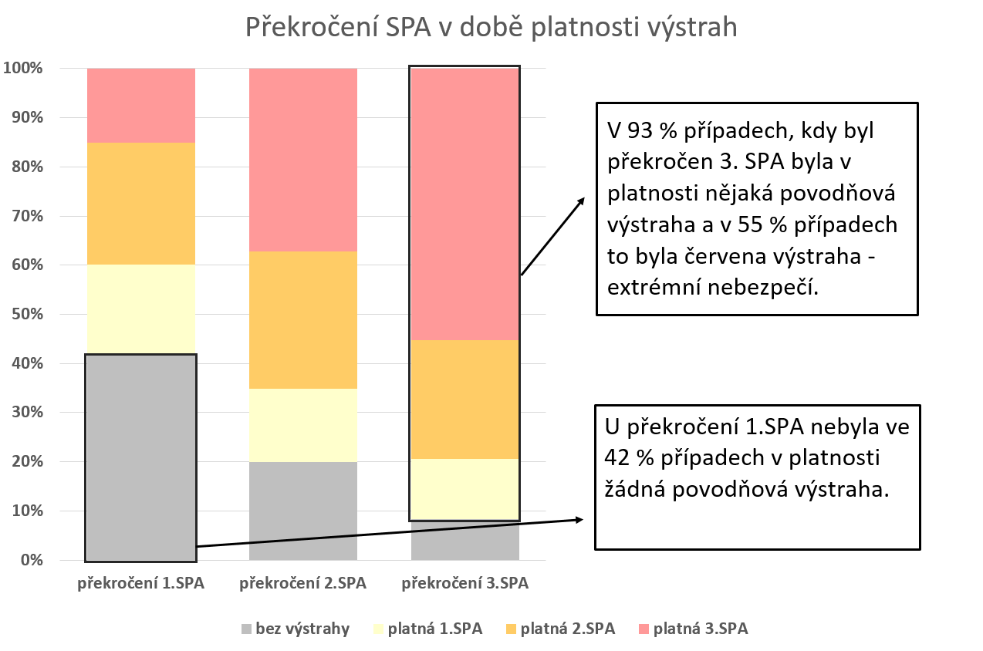
V kolika případech byla vydaná výstraha, pokud došlo k překročení SPA

Slide 35
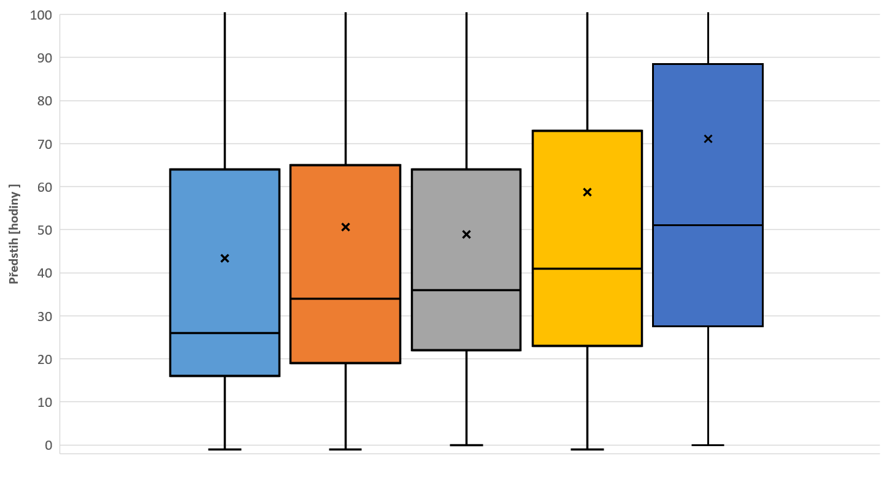
Časové předstihy vydání výstrahy před dosažením SPA - graf podle plochy povodí
bez rozlišení barvy výstrah a SPA !
51 h
41 h
34 h
36 h
26 h
Povodí s plochou do 100 km2
Povodí s plochou 100 - 300 km2
Povodí s plochou 300 - 500 km2
Povodí s plochou 500 - 1500 km2
Povodí s plochou nad 1500 km2

Slide 36
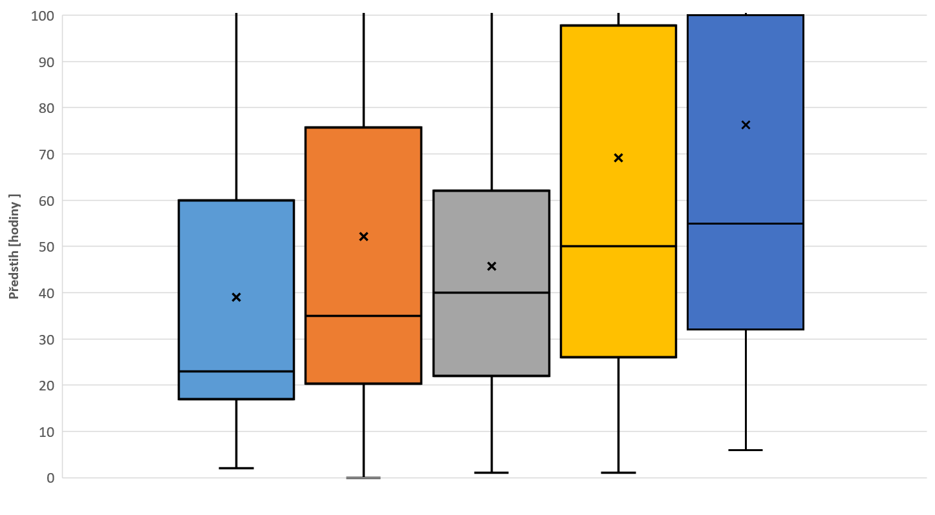
Časové předstihy vydání výstrahy před dosažením SPA - graf podle plochy povodí
pouze 3. SPA při vydání jakékoliv barvy výstrahy
55 h
50 h
41 h
35 h
23 h
Povodí s plochou do 100 km2
Povodí s plochou 100 - 300 km2
Povodí s plochou 300 - 500 km2
Povodí s plochou 500 - 1500 km2
Povodí s plochou nad 1500 km2

Slide 37
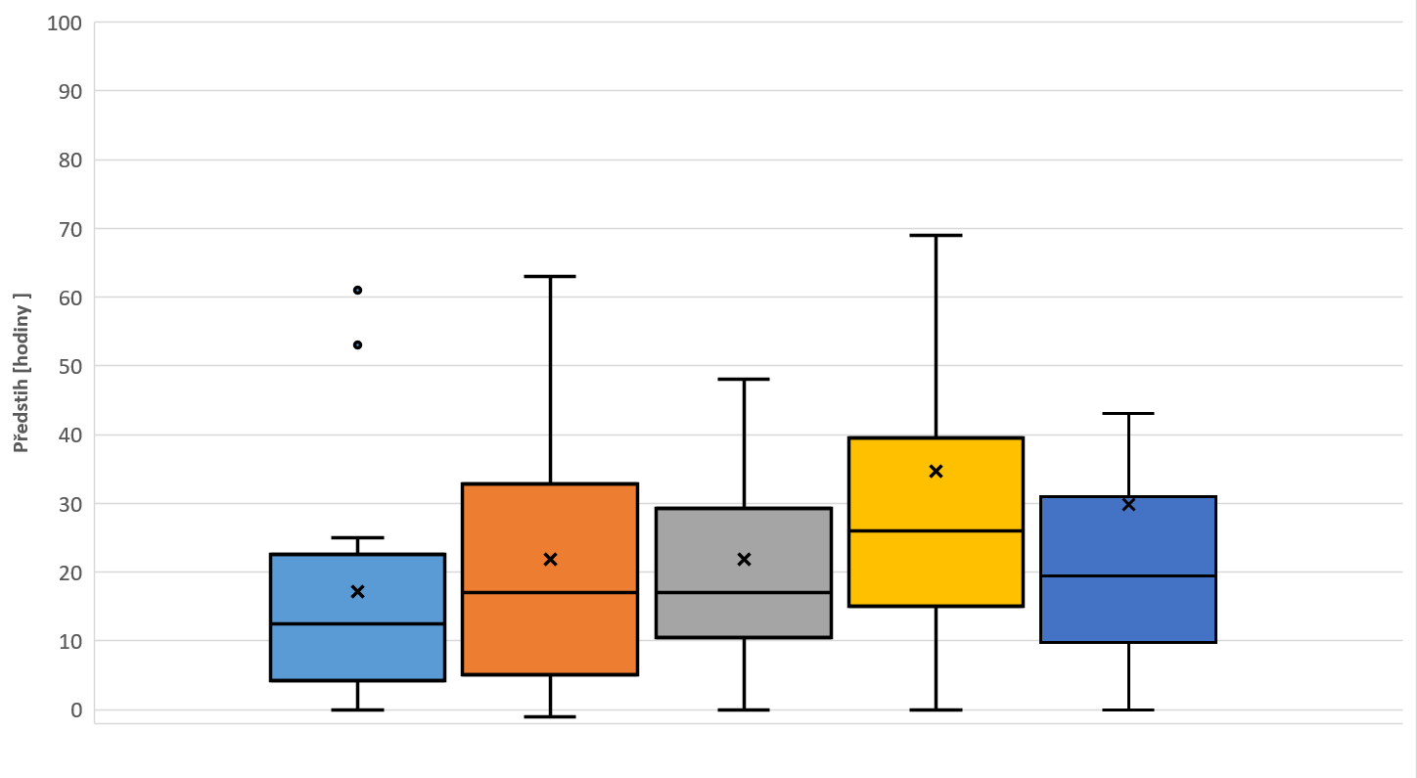
Časové předstihy vydání výstrahy před dosažením SPA - graf podle plochy povodí
pouze 3. SPA při vydání červené výstrahy
27 h
19 h
17 h
17 h
13 h
Povodí s plochou do 100 km2
Povodí s plochou 100 - 300 km2
Povodí s plochou 300 - 500 km2
Povodí s plochou 500 - 1500 km2
Povodí s plochou nad 1500 km2

Slide 38
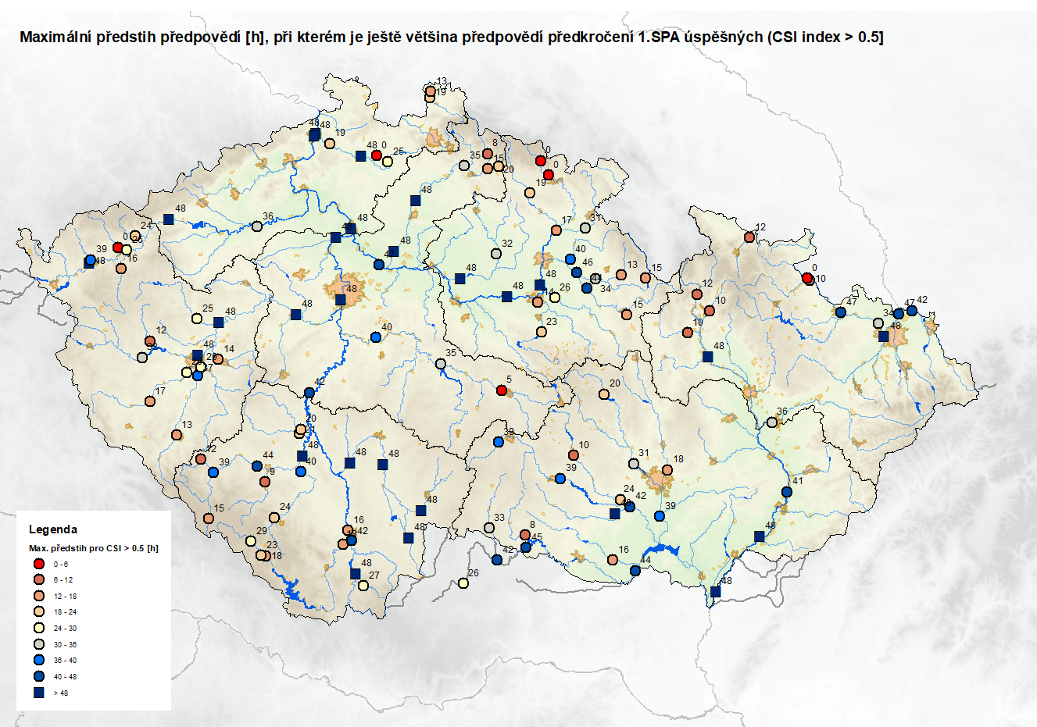
Hodnocení úspěšnosti povodňových výstrah – výsledky hodnocení z hlediska výskytu SPA na stanicích

Slide 39
Závěry, diskuze

Slide 40
Závěry
Přestože povodně patří mezi nejnebezpečnější přírodní živly a stát organizuje rozsáhlý aparát protipovodňové ochrany, tak četnost vydaných výstrah je relativně malá a nedochází k zatěžování povodňových orgánů nadměrným varováním. V průměru za roky 2006 až 2020 byly na jeden kraj vydané ročně 4 výstrahy.
K dokonalé shodě mezi intenzitou (barvou) výstrahy maximálním dosaženým stupněm povodňové aktivity v daném kraji došlo ve 26 % procentech výstrah. Polovinu případů tvoří situace, kdy se intenzita výstrahy od velikosti SPA lišil pouze o jeden stupeň. Pouze ve 4 % případů nastala povodeň s možnými škodami (překročen 3. SPA), aniž by byla v platnosti povodňová výstraha.

Slide 41
Závěry
Povodňové orgány v ČR se mohou spolehnout na to, že před naprostou většinou povodní budou od ČHMÚ varováni. Vzhledem k nejistotám hydrologických předpovědí musí ale počítat s tím, že předpovídaná a pozorovaná extremita povodně se může lišit. Jinými slovy výstrahu na nižší povodňové stupně, které fakticky neznamenají významné nebezpečí, není možné brát na lehkou váhu a musí v protipovodňové ochraně mít adekvátní reakci. Kromě toho čekáním na červenou výstrahu se výrazně zkracuje předstih varování a tím časový potenciál pro provedení protipovodňových opatření.
Rozdíly v možném předstihu výstrahy odráží různé hydrologické poměry povodí v kombinaci s různou schopností meteorologů předpovídat extrémní srážky. Správná intepretace povodňových výstrah vyžaduje buď znalosti těchto zákonitostí, nebo práci s pravděpodobnostními předpověďmi, nebo konzultaci s hydrology prognostiky.

Slide 42
Závěry
Zpětnou vazbou vyhodnocení pro předpovědní povodňovou službu ČHMÚ, je potřeba snížení počtu předpovědí a výstrah, které podhodnocují extremitu povodně. Tento přístup logicky povede ke zvýšení případů falešného varování. Jejich počet ovšem nesmí překročit určitou mez, za kterou by povodňové výstrahy začaly devalvovat a ztrácet varovný efekt.

Slide 43
Děkujeme za pozornost

